Slide 1
Синтаксис python 3

Slide 2
Арифметические операции
Математическая запись | Python
Возведение в степень
$$x^{2}$$ | x**2
Умножение
x*y | x*y
Деление ( 3 вида)
x:y | x/y
На паскале: x div y (целое) | x//y
На паскале: x mod y (остаток) | x%y
Сложение
x+y | x+y
Вычитание
x-y | x-y

Slide 3
Операторы присваивания
Математическая запись | Python
Присваивание
X = x + 1 | Не уравнение, а действие
Сравнение
X==y
Остальные
X = x + 1 | X += 1
X = x - 1 | X -= 1
X = x * 1 | X *= 1
X = x / 1 | X /= 1
X = x // 1 | X //= 1
X = x % 1 | X %= 1
X = $x^{2}$ | X **= 1

Slide 4
Вывод данных – функция print ()
=
print (“Hello Word!”)
x = “Hello Word!”
print (x)
Типы переменных:
Строковый тип (текст) - Str
Вещественные числа ( с плавающей точкой) - Float
Целые числа - Int
Логический тип - bool

Slide 5
Узнать тип данных – print ( type ())
x = “Hello Word!”
print (x)
print (type(x))
Имя переменной: не может начинаться с числа, не может содержать пробелы, не может содержать специальные имена

Slide 6
Обмен значений переменных
Через 1 переменную
Через 2 переменные
x = 2
y = 8
x = 2
y = 8
tmp1 = x
tmp2 = y
x = tmp2
y = tmp1
print( x, y)
tmp = x
x = y
y = tmp
print( x, y)

Slide 7
Интересное: Присваивание
Каскадное
Множественное
x=y=z=0
x,y,z=1,2,3

Slide 8
Обмен значений переменных
Через 2 переменные
Множ.простое
Множ.элементр
x = 2
y = 8
x = 2
y = 8
x = 2
y = 8
tmp1 = x
tmp2 = y
x = tmp2
y = tmp1
print( x, y)
x,y=y,x
print( x, y)
tmp1,tmp2 = x,y
x,y = tmp2, tmp1
print( x, y)

Slide 9
Исполнитель
Исполнитель – это некоторый объект (человек, животное, техническое устройство), способный выполнять определенный набор команд.
У исполнителя Альфа две команды, которым присвоены номера:
1. прибавь 1;
2. умножь на b
(b — неизвестное натуральное число; b ≥ 2).
Выполняя первую из них, Альфа увеличивает число на экране на 1, а выполняя вторую, умножает это число на b. Программа для исполнителя Альфа — это последовательность номеров команд. Известно, что программа 11211 переводит число 6 в число 82. Определите значение b.

Slide 10
Задача
У исполнителя Омега две команды, которым присвоены номера:
1. прибавь 3;
2. раздели на b
(b — неизвестное натуральное число; b ≥ 2).
Выполняя первую из них, Омега увеличивает число на экране на 3, а выполняя вторую, делит это число на b. Программа для исполнителя Омега — это последовательность номеров команд. Известно, что программа 11121 переводит число 63 в число 21. Определите значение b.

Slide 11
Задача
У исполнителя Квадратор две команды. которым присвоены номера:
1. возведи в квадрат
2. прибавь 3
Первая из них возводит число на экране во вторую степень, вторая увеличивает его на 3.
Составьте алгоритм получения из числа 1 числа 25, содержащий не более 5 команд. В ответе запишите только номера команд.
(Например, 12221 — это алгоритм:
возведи в квадрат
прибавь 3
прибавь 3
прибавь 3
возведи в квадрат,
который преобразует число 2 в 169.)
Если таких алгоритмов более одного, то запишите любой из них.

Slide 12
Задача
Ребята подбрасывают монетку. Если выпадает орел, то к своим очкам они прибавляют 5. А, если выпадает решка, то свои очки они вынуждены разделить b.
1. прибавь 5 очков;
2. раздели на b
(b — неизвестное натуральное число; b ≥ 2).
Известно, что программа 11211 переводит 40 очков Олега в 20 очков. Определите значение b.

Slide 13
Задача
У исполнителя Мама две команды, которым присвоены номера:
1. раздели на 2 рубля
2. вычти 1 рубль
Первая из них уменьшает число выданных денег в 2 раза, вторая уменьшает его на 1 рубль. Исполнитель работает только с натуральными числами. Составьте алгоритм получения из 65 рублей числа 4, содержащий не более 5 команд. В ответе запишите только номера команд.

Slide 14
Задача
У исполнителя Квадратор две команды. которым присвоены номера:
1. возведи в квадрат
2. прибавь 3
Первая из них возводит число на экране во вторую степень, вторая увеличивает его на 3.
Составьте алгоритм получения из числа 1 числа 25, содержащий не более 5 команд. В ответе запишите только номера команд.

Slide 15
Задача
У исполнителя Омега две команды, которым присвоены номера:
1. прибавь 4;
2. раздели на b
(b — неизвестное натуральное число; b ≥ 2).
Выполняя первую из них, Омега увеличивает число на экране на 4, а выполняя вторую, делит это число на b. Программа для исполнителя Омега — это последовательность номеров команд. Известно, что программа 12111 переводит число 41 в число 17. Определите значение b.

Slide 16
Исполнитель Черепаха

Slide 17
Черепаха
Команда | Значение
forward(X) | Пройти вперёд X пикселей
backward(X) | Пройти назад X пикселей
left(X) | Повернуться налево на X градусов
right(X) | Повернуться направо на X градусов
circle (X) | Нарисовать круг радиусом Х
penup() | Не оставлять след при движении
pendown() | Оставлять след при движении
shape(X) | Изменить значок черепахи (“arrow”, “turtle”, “circle”, “square”, “triangle”, “classic”)
stamp() | Нарисовать копию черепахи в текущем месте
color() | Установить цвет
width() | Установить толщину линии
goto(x, y) | Переместить черепашку в точку (x, y)

Slide 18
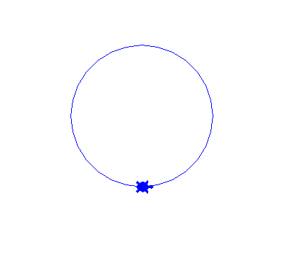
Нарисуйте окружность
import turtle
turtle.shape('turtle')
turtle.color('blue')
turtle.circle(100)

Slide 19
Нарисуйте квадрат
import turtle
turtle.shape('turtle')
turtle.forward(50)
turtle.left(90)
turtle.forward(50)
turtle.left(90)
turtle.forward(50)
turtle.left(90)
turtle.forward(50)

Slide 20
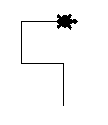
Нарисуйте букву S
import turtle
turtle.shape('turtle')
turtle.forward(50)
turtle.left(90)
turtle.forward(50)
turtle.left(90)
turtle.forward(50)
turtle.right(90)
turtle.forward(50)
turtle.right(90)
turtle.forward(50)

Slide 21
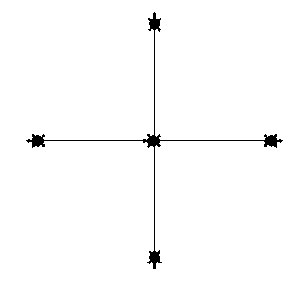
Нарисуйте крест
import turtle
turtle.shape('turtle')
turtle.left (90)
turtle.forward (150)
turtle.stamp()
turtle.backward (150)
turtle.right (90)
turtle.forward (150)
turtle.stamp()
turtle.backward (150)
turtle.right (90)
turtle.forward (150)
turtle.stamp()
turtle.backward (150)
turtle.right (90)
turtle.forward (150)
turtle.stamp()
turtle.backward (150)

Slide 22
Ввод с клавиатуры

Slide 23
Для ввода данных в программу используется функция input().
Она считывает одну строку
a = input()
b = input()
s = a + b
print(s)

Slide 24
Чтобы преобразовать строку из цифр в целое число используется функция int()
a = int(input())
b = int(input())
s = a + b
print(s)

Slide 25
Python табуляция (отступы)

Slide 26
Отступы в языке Python — это способ указать интерпретатору, что оператор (или целая их группа) — это определенный block-комбинация команд для выполнения задачи.
Без использования indent-отступа интерпретатор Python не сможет определить, какой оператор необходимо выполнять следующим, что относится к разным блокам кода.
Это приведет к ошибке и не выполнению программы

Slide 27
Самым предпочтительным способом оформления отступов является использование пробелов (базово 4)
def function(): # [0 пробелов] определение функции со знаком «:» в конце
if a > b: # [4 пробела] начало блока условия, располагается внутри функции
return a # [8 пробелов] часть блока if
else: # [4 пробела] продолжение блока условия, на том же уровне, что и if
return b # [8 пробелов] часть блока else
print(function()) # [0 пробелов] вызов функции вне ее блока

Slide 28
Циклы

Slide 29
Синтаксис цикла while в простейшем случае
while условие:
блок инструкций
i = 1
while i <= 10:
print(i ** 2)
i += 1

Slide 30
Задача
По данному целому числу N распечатайте все квадраты натуральных чисел, не превосходящие N, в порядке возрастания.
n = int(input())
i = 1
while i**2<n:
print(i**2)
i+=1

Slide 31
Вложенный цикл

Slide 32
x = int(input())
while x>0:
y=x
while y>0:
y-=1
print(y)
x-=1
print("stop")

Slide 33
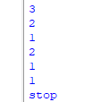
x = int(input())
while x>0:
y=x
while y>0:
print(y)
y-=1
x-=1
print("stop")

Slide 34
Цикл for

Slide 35
В цикле for указывается переменная и множество значений, по которому будет пробегать переменная
for <имя переменой> in ‘значение‘ , ‘значение‘ , ‘значение‘ :
print(i)

Slide 36
Вывести квадрат любых заданных чисел:
for x in 1,5,2,4,3:
print(x**2)

Slide 37
Для повторения цикла некоторое заданное число раз n можно использовать цикл for вместе с функцией range
for i in range(start,stop,step):
for i in range(1,10,1):
Обратная последовательность!

Slide 38
Просуммировать значения чисел от 1 до n
n = int(input())
sum = 0
for i in range(1, n, 1):
sum += i
print(sum)

Slide 39
Даны два целых числа A и B (при этом A ≤ B). Выведите все числа от A до B включительно.
x = int(input())
y = int(input())
for i in range(x, y+1, 1):
print(i)

Slide 40
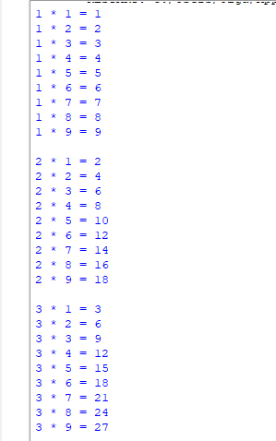
Вывести все четные числа от 50 до 0 включительно (в порядке убывания!!!)
Вычислить сумму всех нечетных чисел от 1 до 25
Дано целое число, не меньше 2. Выведите его наименьший натуральный делитель.
Вывести таблицу умножения :
(подсказка: f'{x} * {y} = {x * y}\t'

